Slide 1
Library
영등포고등학교
1학년 기술

Slide 2
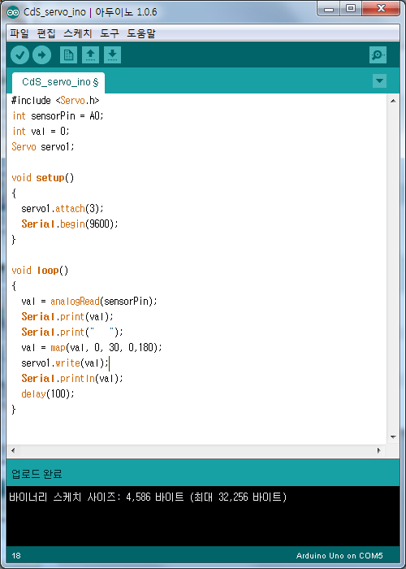
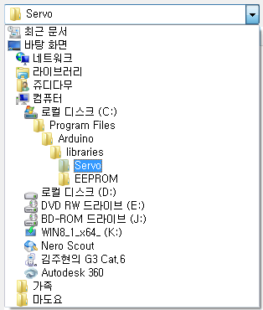
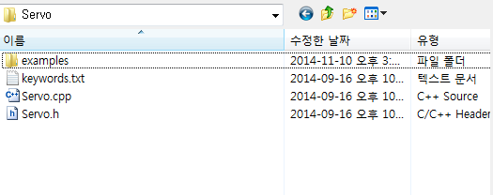
#Include<라이브러리.h>
https://github.com

Slide 3
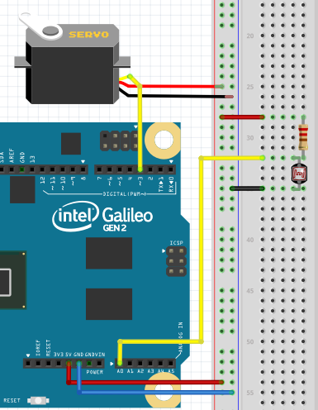
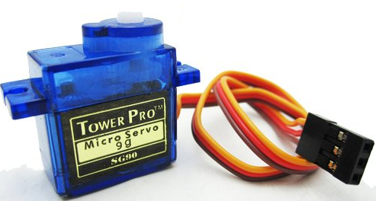
조도센서로 서보모터 제어하기

Slide 4

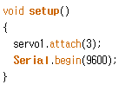
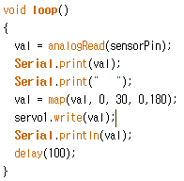
조도센서로 서보모터 제어하기

Slide 5
Engage에 오늘 한 일을 간단한 소감과 함께 올리세요
engage.intel.com/groups/ydptech
인게이지(Engage)에 글 올리는 방법
http://goo.gl/1BT2tr
유튜브에 동영상 올리는 방법
http://goo.gl/4JfPae
범주는 자기 학급으로 선택!!

